Slide 1

يعامتجلاا
باهرلا
:
عوضوملا
يزنعلا دمحم يداك
فصلا
:
ةبلاطلا
2
عبار
:

Slide 2
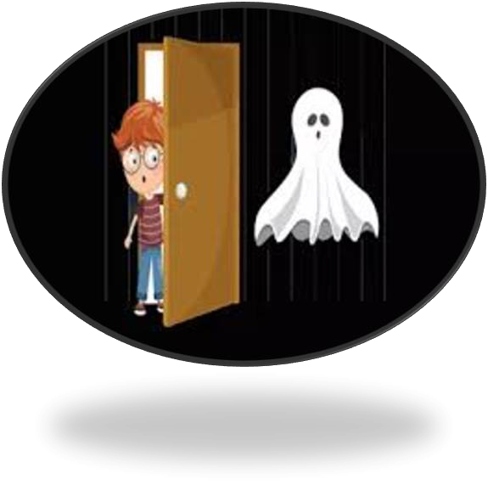
باهرلا وهام
؟يعامتجلاا
فوخلاب باصملا صخشلا رعشي
سانلا ناو فوخلاب روعشو ديدشلا
املااب هلكش نوميقي وا هنوبقاري
◆
نك
ةماعلا
ب
دهج لذب وا دئازلا رتوتلا صخشلل
لا ةمواقمب موقي هنإب دئاز ريكفتو
بسي نكمم روعشلاب ريكفتلا درجم
◆
ريكفت
قيو يبلس ساكعنا هيلع سكعني
مو
ةيجراخلا ةايحلا نع هسفن لزعب

Slide 3
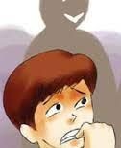
؟يعامتجلاا باهرلا نع ئطاخ موهفم
رتوتلاب باصي باطخ ءاقلا دنع تارمتؤملاب كلذك
ملاكلاب ةرثعبلاو
◆
لجخلا
و رتوتلاب صخشلا باصي ةيفيظولا
هلباقملا
دنع
◆
ه
نلا
ةيادبلاب هب رعشي لكلا يعيبط اذه روعشلا
◆
ةبرجتب موقي

Slide 4
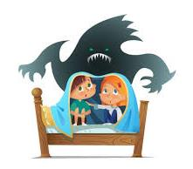

Slide 5
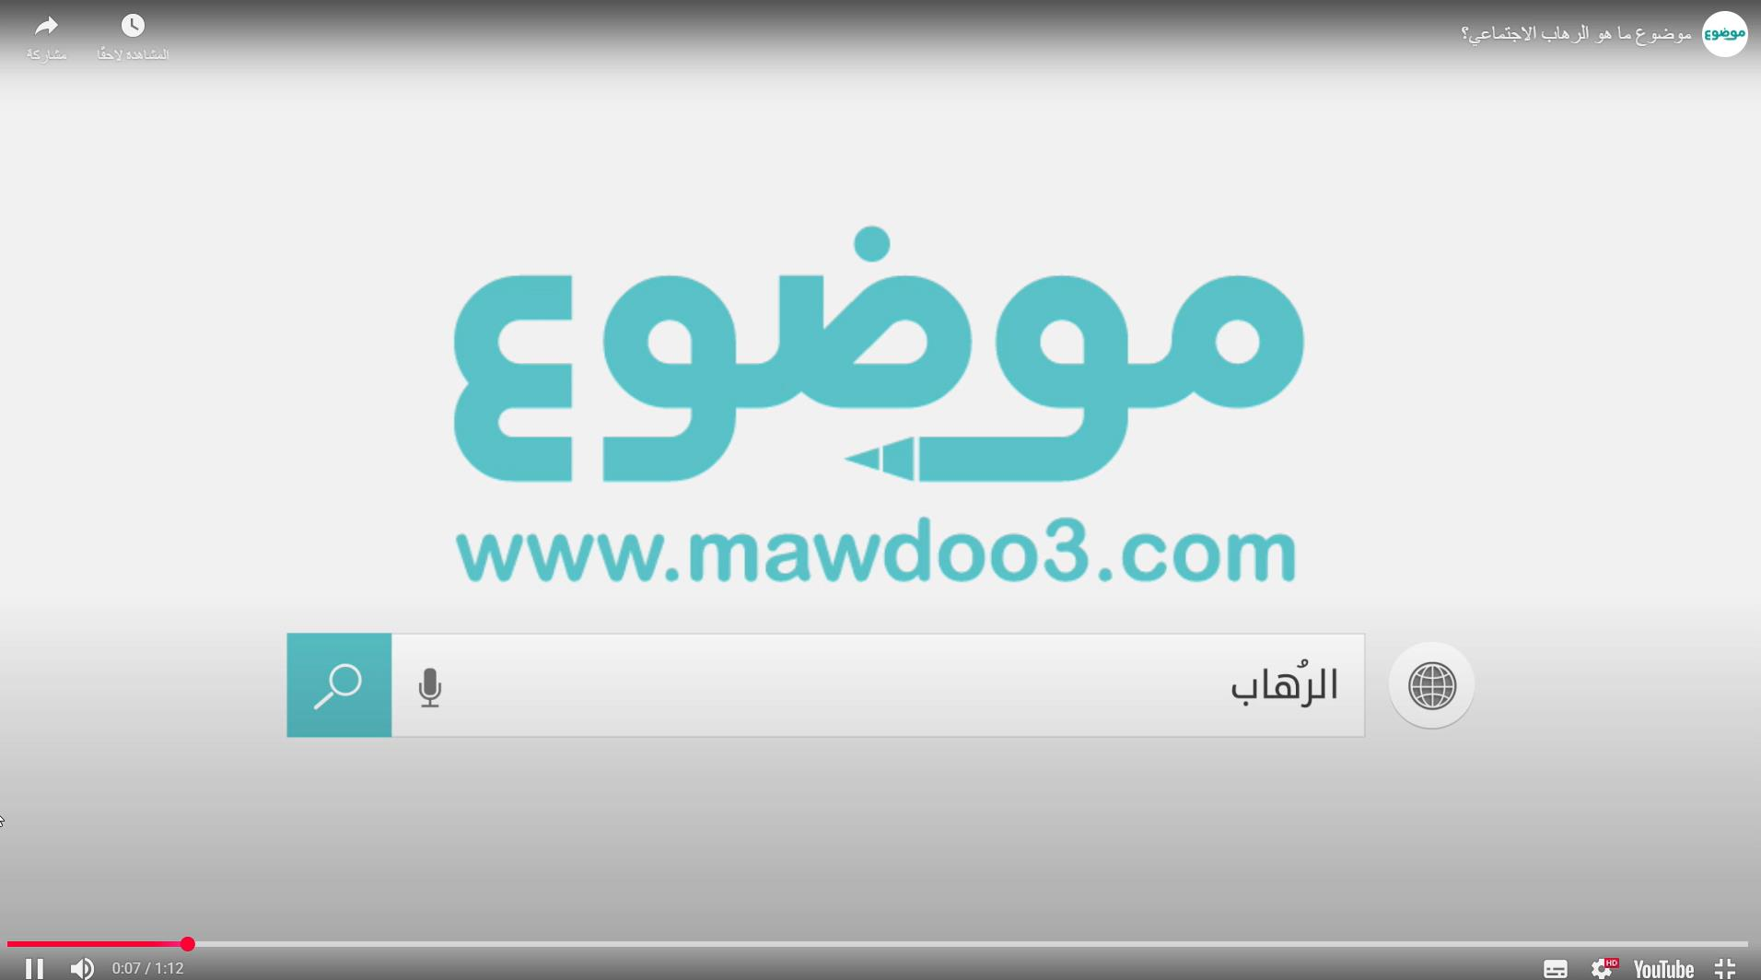

Slide 6
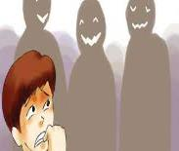
:
كسفن يف مكحتلا ملعت
نيجس
كلاا يف صقنو رتوتلاو نارودلاب رعشتو ربكا هعرسب سفنتت اقلق حبصت امدنع
◆
ةقيرطلا هذه اوعبتت نا مكيلع نكل
◆
ىرخلأاو
كردص
ىلع
كيدي
ىدحإ
عض
.
كيفتكو
كرهظ
ةماقتسا
عم
حيرم
لكشب
سلجا
•
.
كنطب
ىلع
ىلع
ةدوجوملا
ديلا
عفترت
نأ
بجي
.
ناوث
4
ةدمل
كفنأ
للاخ
نم
قمعو
ءطبب
قشنتسا
•
.
لايلق
كردص
ىلع
ديلا
كرحتت
نأ
بجي
امنيب
،كنطب
.
نيتيناث
ةدمل
كسافنأ
سبحا
•
كرحتت
نأ
بجي
.
ناكملإا
ردق
جراخلل
ءاوهلا
عفداو
،ناوث
6
ةدمل
كمف
للاخ
نم
ءطبب
ريفزلاب
•
ا.
دج
لايلق
ىرخلأا
كدي
كرحتت
نأ
بجي
نكل
،ريفزلا
ءانثأ
كنطب
ىلع
ةدوجوملا
ديلا
س
فنت
طمن
ىلع
ظافحلا
ىلع
زكر
.
كمف
للاخ
نم
ريفزلاو
كفنأ
نم
قيهشلا
يف
رمتسا
•
ءيطب

Slide 7
ماتخلا
باهرلا ىلع بلغتلا ىلع ةردقلا نم نكمتن ىتح يعامتجلاا طاشنلا ةسرامم بجي
ديج لكشب هتحرطو عوضوملا اذهل يرايتخا يف تقفو ينا ىنمتأ يعامتجلاا

